Slide 1
Комплексная диагностика, меры профилактики и ликвидации болезней жвачных –
Болезнь Шмалленберга.
Выполнила: Сажина А.С. 542

Slide 2
Болезнь, вызванная вирусом Шмалленберг (Schmallenberg virus), была первоначально зарегистрирована в Германии. Название новому заболеванию дали по месту его выявления в августе 2011 года.
О возбудителе, вирусе Шмалленберг, на данный момент собрано мало информации. Известно, что по генетической характеристике он принадлежит к семейству буньявирусы (Bunyaviridae), роду ортобуньявирусы (Orthobunyavirus), серогруппе Симбу (Simbu serogroup). При заболеваниях возможен летальный исход. Буньявирусы термочувствительны, быстро инактивируются при температуре 56°С, гибнут при облучении ультрафиолетовыми лучами, чувствительны к жирорастворителям и детергентам, кислотам.
Восприимчивые животные, пути передачи:
Сейчас установлено, что к заболеванию расположен крупный рогатый скот, овцы и козы независимо от возрастных характеристик. Сведений о заболеваемости людей нет. Пути заражения животных, как считают на данный момент, два: горизонтальный — при укусах кровососущих насекомых мошек и комаров, вертикальный — от материнского организма плоду в процессе внутриутробного развития. Не следует исключать и третий путь заражения — ятрогенный, то есть ветеринарными специалистами при проведении ветеринарно-профилактических (вакцинации, химиотерапевтические обработки, подкожные, внутримышечные инъекции и т. д.) и диагностических мероприятий (взятии крови, соскобов).

Slide 3
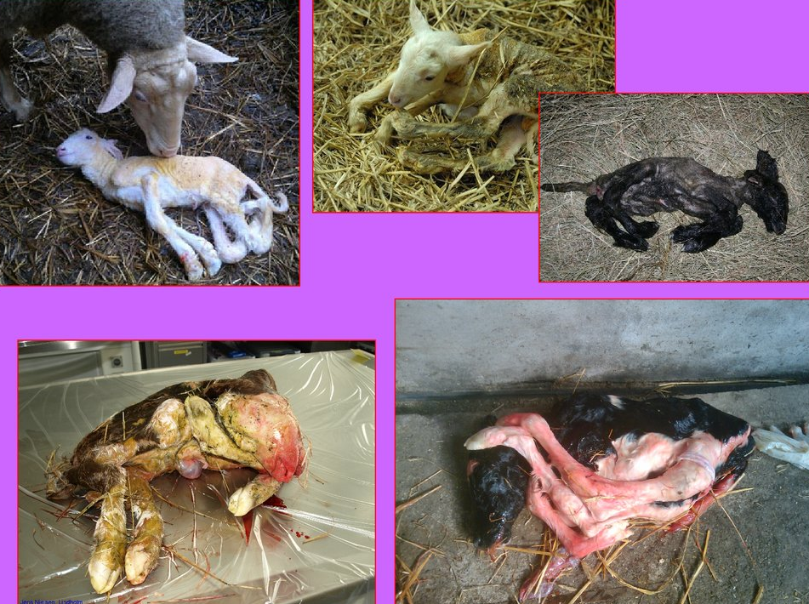
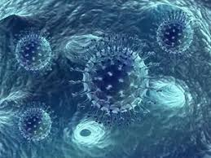
Клинические симптомы
У взрослых коров случаи острой инфекции сопровождались диареей, лихорадкой, сокращением молочной выработки, с полным и быстрым восстановлением через несколько дней. Продолжительность болезни две - три недели. У других видов животных эта стадия болезни отмечена не была.
Не было сообщений о клинических симптомах у взрослых или растущих овец, хотя есть неподтверждённая информация молочного понижения доения овец в Нидерландах.
У новорожденных животных и зародышах, наблюдались различные дефекты в развитии: недоразвитость конечностей, незафиксированные суставы, мозговые деформации и повреждение спинного мозга. Наблюдается развитее следующих патологий: слепота, атаксия, постоянное лежачее положение, неспособность высосать молоко и другие. Эмбриональные деформации разнятся в зависимости от того, когда инфекция была занесена в организм беременной особи.

Slide 4
Лабораторная диагностика возбудителя
Диагностика в Великобритании производится посредством PCR test (тест — система для определения фрагментов нуклеиновых кислот возбудителей методом полимеразной цепной реакции (ПЦР) в биологическом материале). Тест чрезвычайно эффективен для выявления трудно культивируемых культур, возбудителей, которые не культивируются, скрыто существующих форм микроорганизмов при хронических и скрыто протекающих формах инфекции. Применение ПЦР-диагностики — высокоэффективный метод для определения внутриклеточных паразитов и вирусов с высокой антигенной изменчивостью, данным методом возможно выявление фрагмента возбудителя не только в материале от животного, но и в объектах окружающей среды (почва, вода и т.д.).

Slide 5
Меры профилактики, иммунитет
Предпринимаемая система мер в Европе специфична общими профилактическими мероприятиями, которая включает в себя сбор информации об отклонениях при рождении, случаях абортов, пороках развития новорожденных животных, внимательно следят за клиническими симптомами поголовья, предоставлением информации ветеринарной службе, ведутся консультации с ветеринарными органами при покупке нового поголовья из стран, где вирус был обнаружен, проводятся карантинные мероприятия при покупке животных, осуществляется мониторинг общего состояния здоровья стада, соблюдаются правила утилизации погибших животных. Поголовью предоставляется сбалансированный корм, с обязательным содержанием макро- и микроэлементов, проводятся ветеринарные мероприятия по борьбе с внешними и внутренними паразитами. В обязательную программу входят и наблюдение за состоянием здоровья фермеров, ветеринаров и обслуживающего персонала, соблюдение стандартных мер по биобезопасности на животноводческих объектах при зоонозных инфекциях Зараженных животных не планируется выбраковывать, данное мероприятие считается неэффективным для прекращения распространения заболевания ввиду нахождения вируса в популяции насекомых.

Slide 6
Спасибо за внимание!

